Slide 1
Analyse de l’évolution de l’éducation dans les pays du Sud par un media
Pierre Varly, Meridie www.varlyproject.blog
Pierre Varly, consultant, blogger
www.varlyproject.blog

Slide 2


Meridie : un blog sur l’éducation dans les pays du Sud
Dix ans d’existence
120 articles
Une équipe de contributeurs réguliers
Focus sur l’Afrique et les pays Arabes
Intérêt pour les nouvelles technologies
Editeur fût membre puis secrétaire de l’Association One Lap Top Per Child France

Slide 3
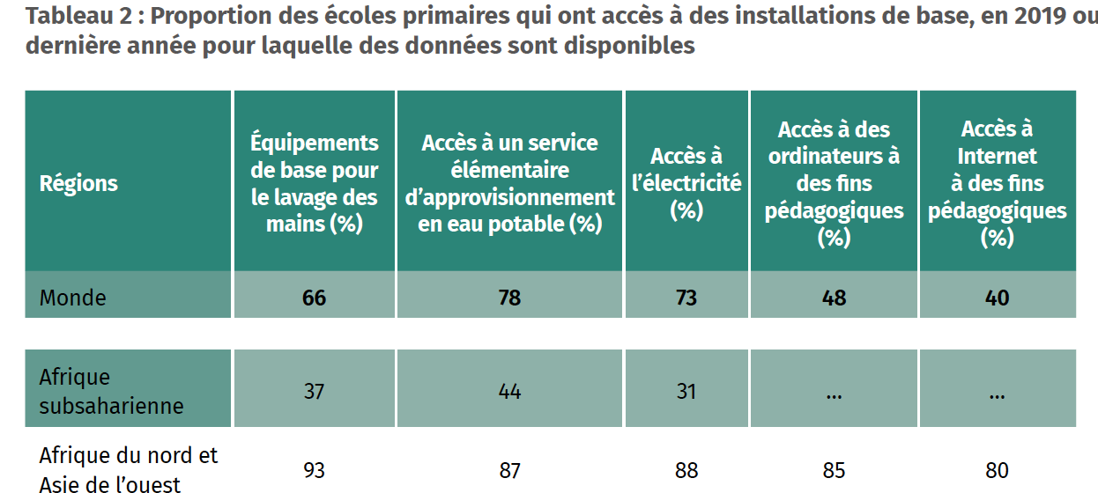
Les équipements des écoles africaines
Extrait de la teacher fact sheet, données ISU

Slide 4
L’accès à l’energie à l’école

Slide 5
Un fort potentiel

Slide 6
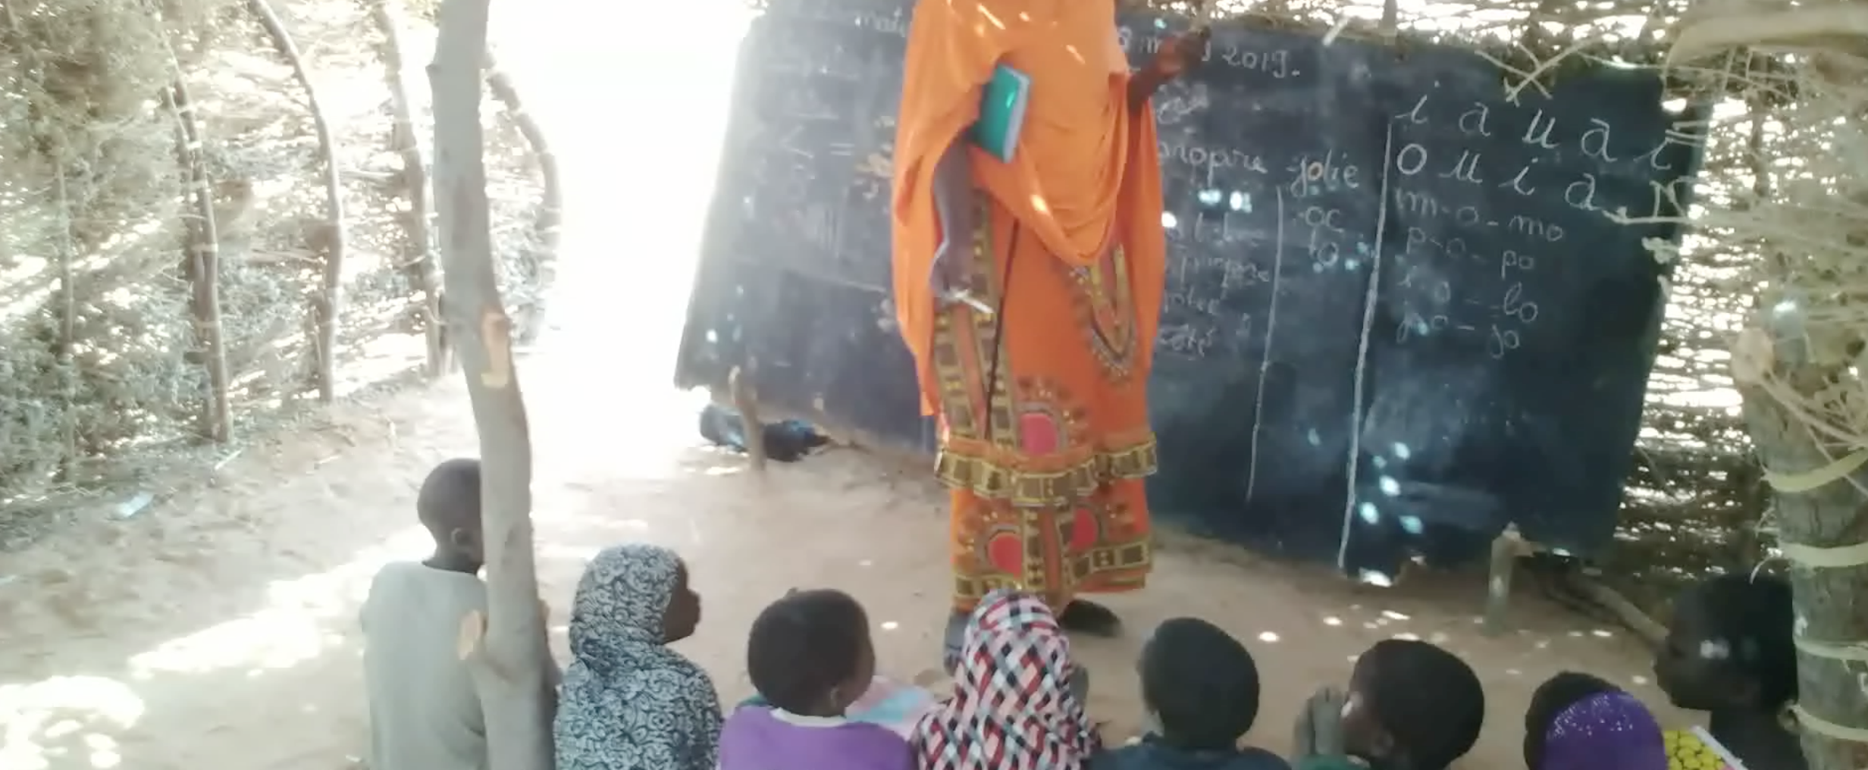



Les défis sont immenses

Slide 7
Des tablettes dans une école au Niger
L’école n’est pas reliée au reseau électrique

Slide 8
L’accès à l’Internet dans les écoles

Slide 9
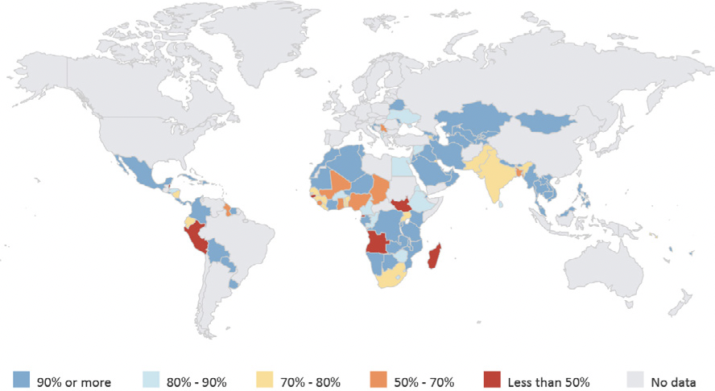
La formation des enseignants
% d’enseignants qualififés, source ISU

Slide 10
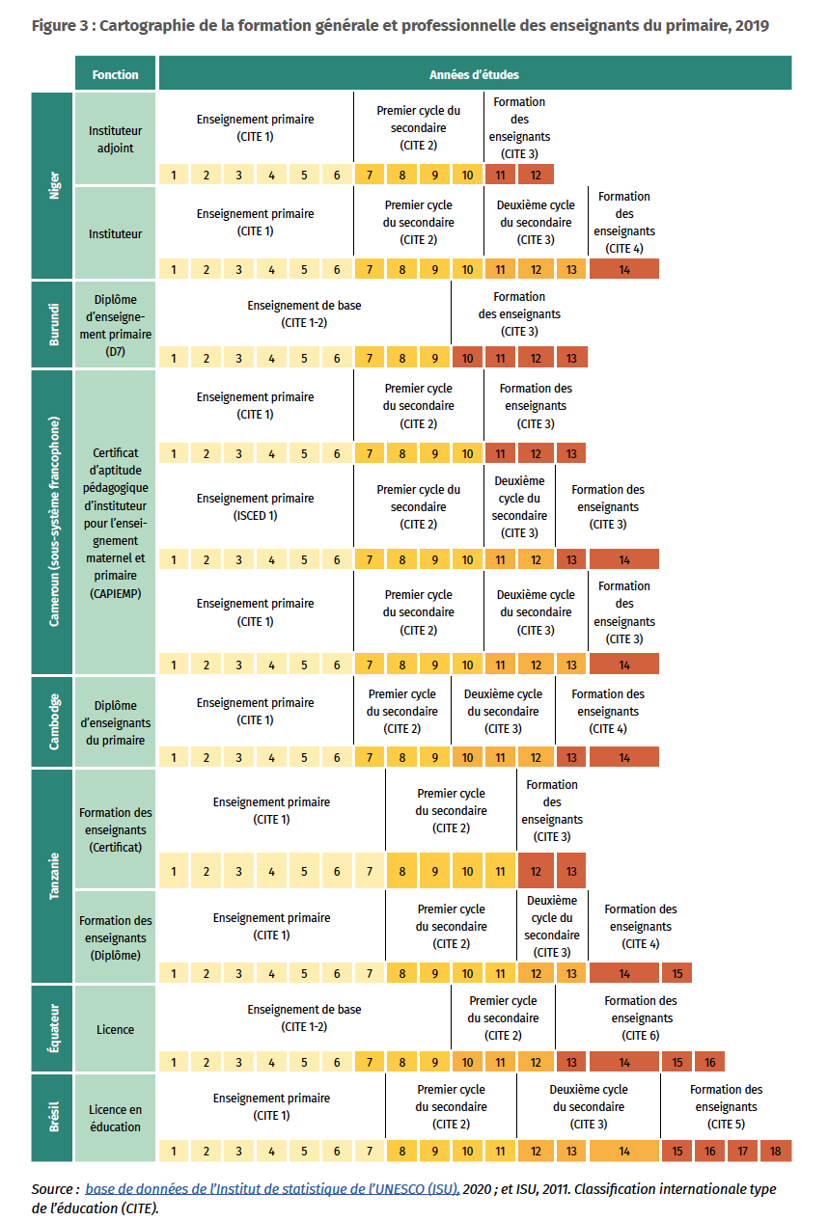
La qualité de la formation des enseignants en question

Slide 11
Mais …
Il existe des projets portés par le secteur privé et le secteur associatif

Slide 12
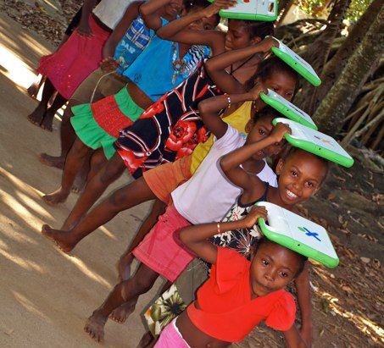
Le projet One Laptop Per Child
Né au MIT en 2007
Ordinateur XO adapté aux pays du Sud
Beaucoup de critiques
Déployé à large echelle en Uruguay
Mais aussi au Rwanda, Cameroun, Ethiopie et Madagascar
Projet en fin de vie

Slide 13
Projet OLPC et Nosy Komba à Madagascar depuis 2009
Porté par des associations et des volontaires étrangers
La première phase est celle du déploiement de la technologie l’installation des ordinateurs et des équipements qui vont avec, notamment pour l’accès à l’énergie, une connexion Internet avec un réseau mesh.
La seconde phase est celle de l’amélioration de la pédagogie.
La troisième phase est celle de l’appropriation de la technologie, c’est-à-dire que progressivement les outils numériques sont employés sans l’aide de volontaires étrangers
S’inscrit dans un projet plus large de développement d’un village

Slide 14
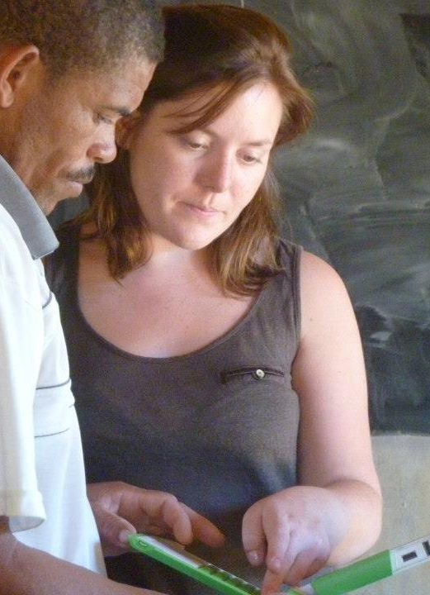
Les défis surmontés
En termes de logistique, se pose en premier celui du transport
Se pose aussi le problème du stockage.
Le troisième problème est celui de l’accès à l’électricité
Les enseignants ont eu du mal au début avec les machines et il a fallu beaucoup de formations et de coaching
Sur le plan financier, il a fallu collecter des fonds chaque année et cela a pris beaucoup d’énergie et de temps.

Slide 15
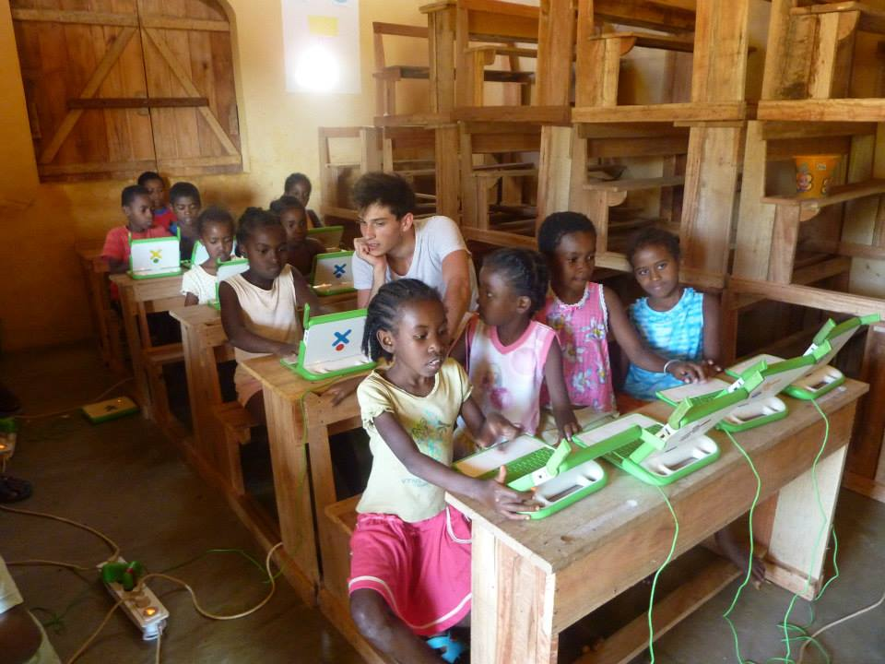
Le budget du projet

Slide 16
Les usages des technologies
Nos résultats montrent que l'utilisation des ordinateurs dans les pays à faible revenu soutient les activités d'apprentissage formel et informel à domicile.
Elle fournit un accès facile à des informations, des jeux éducatifs et des outils d'expression personnelle
À l'école, les ordinateurs étaient généralement utilisés pour s'initier au traitement de texte, pour jouer à des jeux éducatifs et pour soutenir des activités créatives (dessin, narration numérique).
Les ordinateurs ont également été utilisés comme environnement d'apprentissage virtuel qui offrait une gamme de ressources indisponibles dans la salle de classe, comme des calculatrices, des livres électroniques, des cartes, une montre, des outils de mesure, etc.
À la maison, les enfants, comme leurs pairs des pays développés, utilisaient largement des ordinateurs pour prendre des photos ou faire des vidéos, écouter de la musique, jouer à des jeux, partager du contenu et faire leurs devoirs.
https://theconversation.com/how-kids-in-a-low-income-country-use-laptops-lessons-from-madagascar-93305

Slide 17

Question
En quoi le secteur privé et le secteur associatif peuvent appuyer le dévelopement de formes modernes d’apprentissage et d’enseignement ?

Slide 18
Pour aller plus loin
https://www.theverge.com/2018/4/16/17233946/olpcs-100-laptop-education-where-is-it-now
https://varlyproject.blog/impacts-education-electrification-rurale-afrique/
https://varlyproject.blog/quelques-defis-de-lapprentissage-numerique-en-afrique-une-etude-de-cas-a-madagascar/
https://theconversation.com/how-kids-in-a-low-income-country-use-laptops-lessons-from-madagascar-93305
https://hal.archives-ouvertes.fr/hal-01648671/document
Merci à Jonathan Ragot pour les photos et les échanges !

